Slide 1
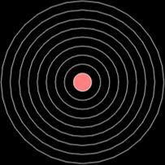

Slide 6
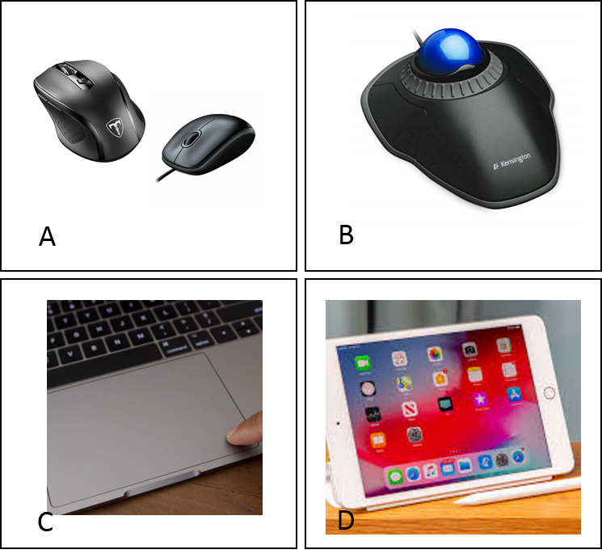

Slide 7
200
175
150
125
100
75
50
25
0

